Slide 1
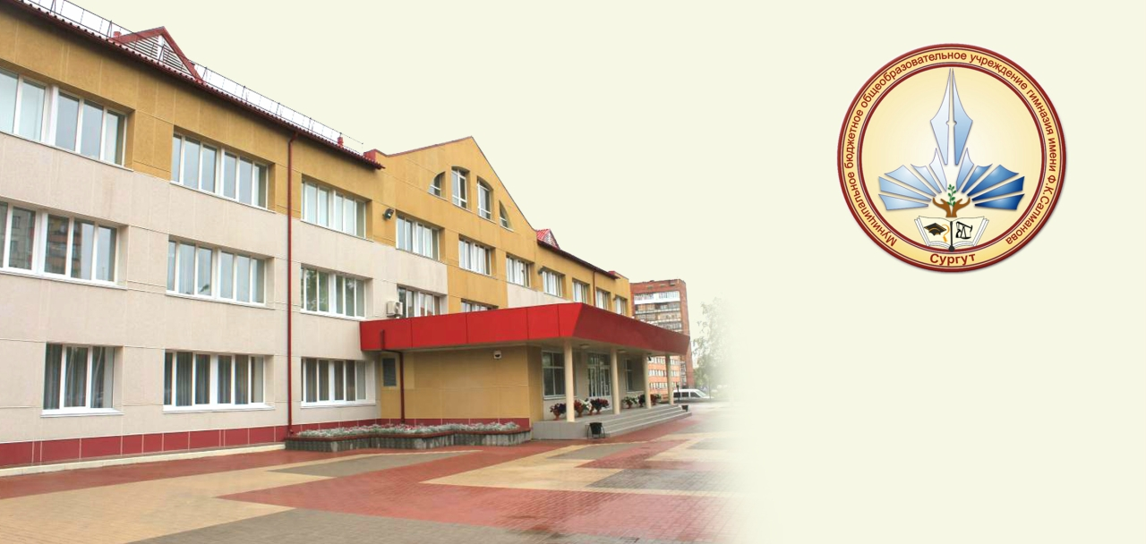
Муниципальное бюджетное общеобразовательное учреждение гимназия имени Ф.К.Салманова
«ПРОЕКТНОЕ УПРАВЛЕНИЕ КЛАССОМ
КАК УСЛОВИЕ РЕАЛИЗАЦИИ ПРОГРАММЫ ВОСПИТАНИЯ «САЛМАНОВСКАЯ ВЫСОТА»
Адрес сайта образовательной организации:
https://gsalmanova-surgut.gosuslugi.ru/
ФИО руководителя: Кучина Светлана Анатольевна
Е-mail: gim3@admsurgut.ru
Контакты руководителя: 8(3462)525217

Slide 2
Муниципальное бюджетное общеобразовательное учреждение гимназия имени Ф.К.Салманова
АВТОРЫ ПРОЕКТА
Кучина Светлана Анатольевна, директор
Плуч Алина Ромилевна, заместитель директора по УВР
1

Slide 3
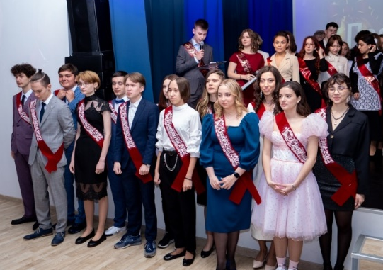
Муниципальное бюджетное общеобразовательное учреждение гимназия имени Ф.К.Салманова
ПОРТРЕТ ВЫПУСКНИКА
ГИМНАЗИИ
РОЛЬ РУКОВОДИТЕЛЯ
КЛАССА
Ведущую роль в формировании
Портрета выпускника занимает
классный руководитель
ПРОФЕССИОНАЛ, который постоянно развивается и совершенствуется
НАДЁЖНЫЙ ПОМОЩНИК семьи в обучении, воспитании и социализации ребенка
НАВИГАТОР в образовательных возможностях школы и города
НАСТАВНИК - психолог и воспитатель
МОТИВАТОР, МЕДИАТОР, МОДЕРАТОР
ОРГАНИЗАТОР СОТРУДНИЧЕСТВА педагогов школы с учеником
РАВНОПРАВНЫЙ УЧАСТНИК управленческой команды школы
ИНТЕЛЛЕКТУАЛ
ГРАЖДАНИН РОССИИ
ЧЕЛОВЕК КУЛЬТУРЫ
ЛИДЕР
АКТУАЛЬНОСТЬ
Проект направлен на формирование новых компетенций классного руководителя как руководителя класса через обучение проектному подходу в управлении классом и работе с каждым учеником для повышения качества образования, раскрытия способностей каждого ученика, развития классного коллектива в целом.
КЛЮЧЕВАЯ ИДЕЯ
Ключевой идеей проекта является опыт целостного рассмотрения проблем организации школьного воспитания на основе ресурсного и проектного подхода. Ресурсный подход позволяет ставить реалистические достижимые цели воспитания и избавляться от неконструктивных педагогических мифов. А также наделение классных руководителей управленческими компетенциями (как руководителей 4 уровня) для успешного управления коллективами учеников (классов), родителей и педагогов.
2

Slide 4
Муниципальное бюджетное общеобразовательное учреждение гимназия имени Ф.К.Салманова
ЦЕЛЬ ПРОЕКТА
Формирование ключевых компетенций классного руководителя (педагогическое проектирование, эффективная коммуникация, профориентация, ориентированность на личность, социализация) как руководителя класса через обучение проектному подходу к управлению классом и работе с каждым учеником для повышения качества образования, раскрытия способностей каждого ученика, развития классного коллектива в целом
ЗАДАЧИ ПРОЕКТА
1
Формировать у всех участников образовательных отношений принятие новой миссии классного руководителя как руководителя класса
2
Изучить новые подходы, технологии, способы, методы, приёмы в деятельности классного руководителя, адаптировать их к условиям гимназии, эффективно использовать
3
Обеспечить сопровождение классных руководителей в разработке и реализации проекта «Класс как проект»
4
Создать обновленную систему показателей мониторинга воспитательной деятельности руководителей классов
5
Диссеминировать опыт реализации Программы воспитания гимназии на основе ресурсного и проектного подходов в управлении классным коллективом
ПЛАНИРУЕМЫЕ РЕЗУЛЬТАТЫ
1.Разработать инфо-карту «Руководство к действию» как инновационную систему эффективной организации деятельности руководителей классов в рамках реализации Программы воспитания гимназии.
2.Организовать внутрифирменное повышение квалификации классных руководителей в аспекте изучения апробаций практик проектного и ресурсного подходов в управлении классным коллективом.
3.Разработать и внедрить модель проектной линии «Класс как проект» для определения образовательной траектории всех и каждого.
4.Разработать и внедрить «Методический Конструктор проектов для классного руководителя», который поможет быстро наполнять содержанием классный проект, не тратить время на бумажную работу, а сразу будет работать на системное мышление классного руководителя и помогать ему в создании «классного» коллектива, реализации образовательной траектории класса, ученика.
5.Создать обновленную систему показателей мониторинга воспитательной деятельности руководителей классов.
6.Диссеминация проектного подхода в деятельности руководителя класса на разных уровнях.
3

Slide 5
Муниципальное бюджетное общеобразовательное учреждение гимназия имени Ф.К.Салманова
В ИНФО-КАРТЕ ПРОЕКТА «РУКОВОДСТВО К ДЕЙСТВИЮ» ПРЕДСТАВЛЕНО 3 МОДУЛЯ
https://docs.google.com/document/d/1b4YUH4nz1XW23rUD4zi8G2ABkpMzc3pB/edit?usp=share_link&ouid=117720292865044617986&rtpof=true&sd=true
1 модуль «ЦЕНТР профессиональной карьеры: классное руководство».
Руководитель класса систематически повышает уровень профессиональной компетенции в области воспитания, взаимодействует с администрацией гимназии и командой поддержки классного руководителя в организации и проведении общегимназических мероприятий для всех субъектов образовательных отношений.
В ходе реализации 2 модуля «Команда вокруг классов» и классный руководитель» руководитель класса организует и участвует в заседаниях «команды вокруг класса», ППк, работе педагогических советов, совместно с «командой» планирует творческие сессии, метапредметные недели.
Одним из ключевых составляющих в реализации 3 модуля «Руководить классом: проектный офис» является разработка проекта «Класс как проект». Как классному руководителю создать «классный» проект»? Модель создана в помощь классному руководителю для проектирования и сопровождения образовательной траектории вверенного класса, организации в нём командной работы, для индивидуальной образовательной траектории учащегося или разработки образовательного события гимназии.
https://drive.google.com/file/d/1B4P9WGk4-8adBaCjkcg8-vzqy2EoabnJ/view?usp=share_link
4

Slide 6
Муниципальное бюджетное общеобразовательное учреждение гимназия имени Ф.К.Салманова
ЦЕЛЕВАЯ АУДИТОРИЯ И КОЛИЧЕСТВО УЧАСТНИКОВ
ЦЕЛЕВАЯ АУДИТОРИЯ:
1.Администрация гимназии
2.Классные руководители
3.Учащиеся 1-11-х классов
4.Родители (законные представители)
5.Социальные партнеры
КОЛИЧЕСТВО УЧАСТНИКОВ:
Администрация гимназии -10 человек
Классные руководители – 61 человек
Учащиеся 1-11-х классов (в том числе дети с ОВЗ (ТНР, ЗПР, слабовидящие) и дети-инвалиды – 1745 человек
Родители (законные представители) – 1745 человек
Социальные партнеры (по согласованию)
Итого: ~3561 человек
5

Slide 7
Муниципальное бюджетное общеобразовательное учреждение гимназия имени Ф.К.Салманова
ОПИСАНИЕ РЕСУРСОВ, НЕОБХОДИМЫХ ДЛЯ ВНЕДРЕНИЯ
ПРАКТИКИ
Кадровые ресурсы для реализации Проекта
Укомплектованность образовательного учреждения педагогическими, руководящими и иными работниками – 100%. Административно-управленческий персонал (соответствие занимаемой должности – 100%).
Доля высококвалифицированных педагогов (первая и высшая квалификационные категории) - 80%. В проекте участвуют 54 педагога, из них имеют высшую квалификационную категорию 22 человека, первую квалификационную категорию - 6 человек (78%). Все участники эксперимента прошли курсовую подготовку по теме «Введение ФГОС НОО», 18 педагогов (46%) принимали участие в инновационной деятельности гимназии по пилотированию ФГОС нового поколения (2011-2016г.г.). Педагогов со стажем работы до 5 лет - 13%, от 5 до 10 лет - 8%, от 10 до 20 лет - 18%, от 20 до 30 лет - 54%, более 30 лет – 8%. 25% из числа участников проекта награждены отраслевыми званиями и наградами.
В гимназии 54 классных руководителя, команда сопровождения - 4 педагога-психолога, 2 социальных педагога, 5 (3 ставки) педагогов-организаторов.
Стаж работы КР | Количество КР
1 год | 3
от 2 до 5 лет | 6
от 6 до 10 лет | 9
больше 11 лет | 35
6

Slide 8
Муниципальное бюджетное общеобразовательное учреждение гимназия имени Ф.К.Салманова
ОПИСАНИЕ РЕСУРСОВ, НЕОБХОДИМЫХ ДЛЯ РЕАЛИЗАЦИИ ПРОЕКТА
НАУЧНО-МЕТОДИЧЕСКИЕ:
1.«Кейсы для классного руководителя»
https://drive.google.com/drive/folders/1zIyB90AjCUQkHPOZ85fc7rURbHgbrwjp?usp=share_link
2. Учебно-методическая литература
Асмолов А. Г. Системно-деятельностный подход к разработке стандартов нового поколения // Педагогика. — 2009. — № 4.
Немова Н.В. Методические рекомендации по внедрению модели методической поддержки общеобразовательных организаций в Московской области, реализующих проекты обновления содержания и технологий образования. - М.: ФГАУ ФИРО, 2014.
Немова Н. В. Цель – повышение квалификации: Подходы к обучению учителей непосредственно в школе // Директор школы. 1998, № 6.
Поляков С.А. Реалистическое воспитание, электронный ресурс: http://setilab.ru/modules/article/view.article.php/c24/231/p6
Пахомова Н.Ю. - «Метод учебного проекта в образовательном учреждении», 2005.
Клочкова Л.И. «Реализация идей ресурсного подхода в развитии воспитания школьников», 2014.
Лизинский В.М. - «Классный руководитель», «Управление современной школой», 2011.
Мудрик А.В. - «Психология и воспитание», 2006.
7

Slide 9
Муниципальное бюджетное общеобразовательное учреждение гимназия имени Ф.К.Салманова
ОПИСАНИЕ РЕСУРСОВ, НЕОБХОДИМЫХ ДЛЯ ВНЕДРЕНИЯ
ПРАКТИКИ
Материально-технические ресурсы для реализации Проекта
Для реализации проекта гимназия имеет достаточную материально-техническую базу: библиотека, актовый зал, классные кабинеты (54), 210 компьютеров, 50 единиц множительной техники, мультимедийное оборудование (65 проекторов и мультимедийных досок), выход в интернет (160 ПК), мобильный компьютерный класс (42 ноутбука) для осуществления проектной работы; расходные материалы (бумага, краска для заправки множительной техники); скоростной интернет.
8

Slide 10
Муниципальное бюджетное общеобразовательное учреждение гимназия имени Ф.К.Салманова
ФОРМЫ РЕАЛИЗАЦИИ ПРОЕКТА
АЛГОРИТМ ДЕЙСТВИЙ
Шаг первый - создать команду единомышленников.
Шаг второй - исследовать уровень профессиональной компетентности педагогов в рамках реализации проектного подхода в управлении классом.
Задача повышения качества профессионального образования педагогов может быть решена, в том числе, и за счет использования потенциала специальным образом организованной в образовательной организации методической работы. В гимназии сложилась устойчивая, достаточно «работоспособная» система методической работы, которая включает в основном традиционные структурные элементы:
- курсы повышения квалификации разного содержания, объема часов, направленности;
- выступления на научно-практических конференциях, семинарах, форумах;
- участие в профессиональных конкурсах, в том числе предметных олимпиадах для учителей;
- проектная деятельность;
- мастер-классы и предъявление методических достижений учительскому сообществу в рамках предметно-цикловых комиссий учителей-предметников и классных руководителей;
- участие в сетевых сообществах педагогов;
- самообразование, в том числе дистанционные курсы повышения квалификации;
- педагогический совет,
- аттестация педагогических кадров.
Шаг третий – определить ключевую идею, цель, задачи и показатели результативности реализации проекта «Руководить классом: миссия выполнима.
Шаг четвертый - анализ существующих подходов к организации деятельности классного руководителя, поиск новых эффективных подходов, систематизация и интеграция образовательных проектов гимназии в систему воспитательной работы классного руководителя.
Шаг пятый - создание эффективной модели организации деятельности классного руководителя гимназии.
Шаг шестой - работа классных руководителей по созданию Конструктора проектных линий «Класс - проект», «Ученик-проект», «Команда-проект», «Событие – проект».
Шаг седьмой - рефлексия и супервизия, презентация опыта.
9

Slide 11
Муниципальное бюджетное общеобразовательное учреждение гимназия имени Ф.К.Салманова
ФОРМЫ РЕАЛИЗАЦИИ ПРОЕКТА
I.Реализация программы воспитания гимназии «Салмановская высота»
https://gimnaziyasalmanovasurgut-r86.gosweb.gosuslugi.ru/netcat_files/userfiles/3/Obrazovanie/FGOS_NOO/Programma_vospitaniya_gimnazii_Salmanovskaya_vysota.pdf
1.Реализация общегимназического плана ВД
https://docs.google.com/spreadsheets/d/1N1_HNxfd-ZbpuvcJzBv4Jt2Kyb448YR4/edit?usp=share_link&ouid=117720292865044617986&rtpof=true&sd=true;
https://docs.google.com/spreadsheets/d/102opb11AWuz1ebUzI4YQsp7HnJClGEry/edit?usp=share_link&ouid=117720292865044617986&rtpof=true&sd=true
2.Реализация плана ВД класса
https://docs.google.com/spreadsheets/d/12mrRhVYLiy6SPkIQHtV2gPd7mqAk07_z/edit?usp=share_link&ouid=117720292865044617986&rtpof=true&sd=true ;
https://docs.google.com/spreadsheets/d/1iZq04SVRIn5aBTlsifyEoqXu0QXZ-0QG/edit?usp=share_link&ouid=117720292865044617986&rtpof=true&sd=true
3.Реализация тематического плана классных часов
https://docs.google.com/document/d/1WYYyUuE3AeFOiAI2oBrOc7OxUZk3tsCn/edit?usp=share_link&ouid=117720292865044617986&rtpof=true&sd=true ;
https://docs.google.com/document/d/1Fr_FRdMW1nix-aISSG5ibIzys0EeIs60/edit?usp=share_link&ouid=117720292865044617986&rtpof=true&sd=true
II.Реализация проектов в рамках деятельности «Команды вокруг класса»
«Успешное чтение», «Семейное чтение», «Россия-Югра-Сургут-гимназия», «Книга на сцене», «Ярмарка вакансий», «Слово-золото», ТОР (http://surgut-tor.ru/ ) и т.д.
III.Класс – как проект
От проекта до профориентации
Углубленное изучение предметов, курсы внеурочной деятельности
IV.Ученик-проект
Образовательные траектории
10

Slide 12
Муниципальное бюджетное общеобразовательное учреждение гимназия имени Ф.К.Салманова
СРОКИ РЕАЛИЗАЦИИ ПРОЕКТА
Этап | Сроки
Организационный | сентябрь 2022 года
Аналитический | сентябрь-октябрь 2023 года
Практический | октябрь 2023 - апрель 2024 года
Рефлексивный | май 2024 года
октябрь 2023 - май 2024 года ДИССЕМИНАЦИЯ ОПЫТА ДЕЯТЕЛЬНОСТИ В ПЕДАГОГИЧЕСКОМ СООБЩЕСТВЕ
11

Slide 13
Муниципальное бюджетное общеобразовательное учреждение гимназия имени Ф.К.Салманова
РЕЗУЛЬТАТ | ПОКАЗАТЕЛИ ЭФФЕКТИВНОСТИ
Управленческой командой разработана инфо-карта «Руководство к действию» как инновационная система эффективной организации деятельности руководителей классов в рамках реализации Программы воспитания гимназии | Не менее 70% педагогов примут новую миссию классного руководителя и будут стремиться к ее качественной реализации согласно модульного содержания обозначенного в инфо-карте проекта
Проведен курс внутрифирменного повышения квалификации классных руководителей в аспекте изучения апробаций практик проектного и ресурсного подходов в управлении классным коллективом | Не менее 70% педагогов, участвующих в проекте, успешно реализуют индивидуальные маршруты повышения квалификации в области воспитания, применяют на практике знания, умения, полученные в рамках ВФО
Творческой группой педагогов разработана модель проектной линии «Класс как проект» для определения образовательной траектории всех и каждого | 70% классных руководителей эффективно используют разработанную модель «Класс как проект» в управлении классным коллективом
Диссеминация проектного подхода в деятельности руководителя класса на разных уровнях | 50% классных руководителей успешно представляют педагогические практики в конкурсах профессионального мастерства: - гимназический («Салмановский урок», фестиваль проектов «ВЗАИМОдействие – путь к успеху»; - муниципальный, окружной конкурс «Педагог года Югры»; -всероссийский «Школа самых классных, классных»
12

Slide 14
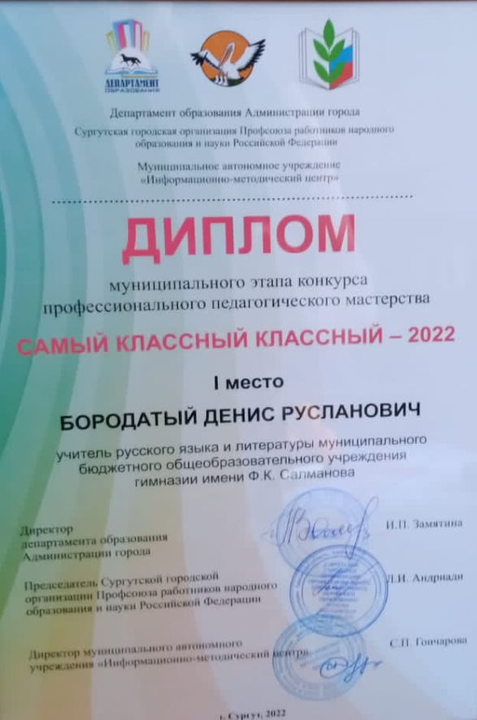
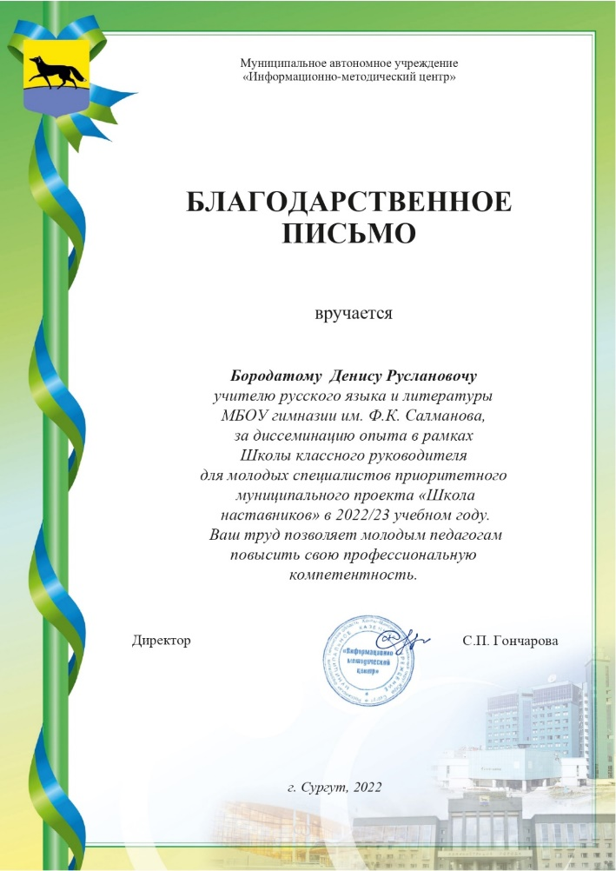
Муниципальное бюджетное общеобразовательное учреждение гимназия имени Ф.К.Салманова
СВЕДЕНИЯ О ПРЕДСТАВЛЕНИИ ПРОЕКТА
2.Доклад «Профессиональные компетенции классного руководителя по ключевым вопросам воспитания. Механизмы включения обучающихся в систему всероссийских и региональных активностей, мероприятий, открытых онлайн-уроков из опыта работы МБОУ гимназии имени Ф.К. Салманова» на Августовском совещании
в рамках работы площадки «Программа воспитания как основа проектирования мотивирующей образовательной среды учреждения: ценностно-смысловые ориентиры, механизмы, результаты» и «Совершенствование системы выявления, поддержки и развития способностей и талантов у детей», г.Сургут, 2022
1.Муниципальный конкурс профессионального педагогического мастерства «Самый классный классный»
I место
3.Доклад «Организация воспитательного события в классе» в рамках «Школы классного руководителя»
13

Slide 15
Муниципальное бюджетное общеобразовательное учреждение гимназия имени Ф.К.Салманова
СВЕДЕНИЯ О ПРЕДСТАВЛЕНИИ ПРОЕКТА
13

Slide 16
Муниципальное бюджетное общеобразовательное учреждение гимназия имени Ф.К.Салманова
МЕХАНИЗМ РЕАЛИЗАЦИИ ПРОЕКТА
«ДОРОЖНАЯ КАРТА» ПО РЕАЛИЗАЦИИ ПРОЕКТА
https://docs.google.com/document/d/1ciUeM8fLFej4zu3m7yUzEri9BTqNdIunrZeVvnNwqMY/edit?usp=sharing
14

